Slide 1
Návod na vytvorenie jednoduchej USB HID periférie pomocou raspberry pi pico
Jakub Polák

Slide 2
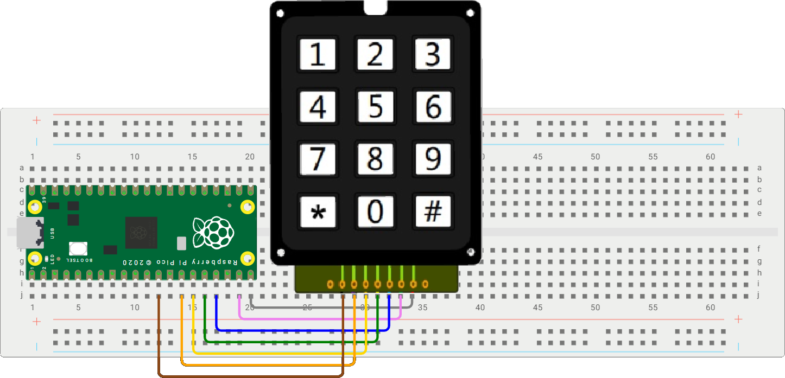
1. Zapojenie

Slide 3
2. Inštalácia závislostí (picoSDK)
Inštalácia potrebných balíčkov:
sudo apt install cmake python3 build-essential gcc-arm-none-eabi \
libnewlib-arm-none-eabi libstdc++-arm-none-eabi-newlib
Stiahnutie picoSDK:
git clone https://github.com/raspberrypi/pico-sdk ~/pico-sdk
cd ~/pico-sdk && git submodule init && git submodule update
Export cesty k SDK:
export PICO_SDK_PATH=~/pico-sdk

Slide 4
3. Inštalácia firmvéru zariadenia
Stiahnutie firmvéru:
git clone https://github.com/Cubk0/pico_hid_test_device ~/pico_device
Kompilácia:
cd ~/pico_device
mkdir build && cd build
cmake ..
make -j4

Slide 5
4. Nahranie firmvéru do raspberry pi pico
Držte tlačidlo na raspberry pi pico a zapojte ho pomocou USB káblu
k raspberry pi 4
Flashovanie firmvéru:
cp HID_test_device.uf2 /media/autobus/RPI-RP2

Slide 6
5. Overenie funkčnosti
Možnosť Odpojte pi pico od raspberry a pripojte do PC alebo Notebooku
Otvorte ľubovolný textový editor a stláčajte tlačidlá
Použitie klávesnice na ovládanie robota:
na prečítanie vstupu z klávesnice zapojenej do raspberry sa dá použiť napríklad knižnica evdev:
sudo apt install python3-evdev
túto knižnicu využíva aj testovací skript keyboad.py ktorý najdete v repozitári referenčného zariadenia (~/pico_device/keyboard.py) funkcie s tohto skriptu môžete využit v svojom kóde

Slide 7
5. Niečo sa pokazilo
Ak vám nejde skompilovať firmvér alebo len dlho trvá sťahovanie závislostí tak:
Stiahnite si skompilovaný firmvér
wget https://github.com/Cubk0/pico_hid_test_device/releases/latest/download/HID_test_device.uf2
Držte tlačidlo na raspberry pi pico a zapojte ho pomocou USB káblu
k raspberry pi 4
Flashovanie firmvéru:
cp HID_test_device.uf2 /media/autobus/RPI-RP2

